Slide 1
FUN＋WALKアプリを使って楽しく歩こう
令和6年1月

Slide 2
目 次
1. FUN+WALK PROJECTを知りましょう
A.FUN+WALK PROJECTとは？・・・・ ・ ・ ・・・・・P4
B.FUN+WALK アプリとは？・ ・ ・ ・ ・ ・ ・ ・・・・P5
2. FUN+WALKアプリの準備をしましょう
A.FUN+WALK アプリのインストール方法・ ・ ・・・・・P7
B.FUN+WALK アプリの利用設定・・・・・・ ・ ・・・・P9
3. FUN+WALKアプリを活用してみよう
A.キャラクターを変更しよう・・・・・・・・・・ ・ ・・P16
B.キャラクターを変身させよう・・・・・・・・ ・・・・P19
C.ポイントを交換してみよう・・・・・・・・・ ・・・・P20

Slide 3
1
を知りましょう

Slide 4
とは？
1-A
FUN+WALK PROJECTは、 歩くことをもっと楽しく、楽しいことをもっと健康的なものにする スポーツ庁の官民連携プロジェクトです。 「歩く」を入口に、国民の健康増進を目指しています。
「歩く(WALK)」に「楽しい(FUN)」を組み合わせ、自然と歩く習慣を身につけます
FUN
ショッピング
ファッション
旅行
アート
イベント
自然
グルメ
仕事
音楽
デート
美容
写真
＋ WALK

Slide 5
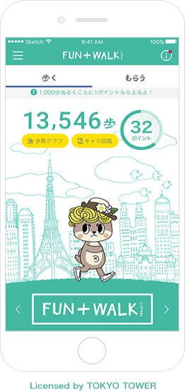
FUN+WALKアプリとは？
1-B
好きなご当地キャラを変身させたり、おトクなクーポンをGETしたり。「歩く」がもっと楽しくなるアプリです。
FUN＋WALKアプリは、歩くことをもっと楽しく、楽しいことをもっと健康的なものに変えていくスポーツ庁の『FUN＋WALK PROJECT』をサポートするアプリです。
1日の歩数にあわせて、ご当地キャラがどんどん変身したり、1000歩ごとにたまるポイントを、
様々な割引クーポンと交換したりすることが可能の、もっと歩きたくなる仕掛けが、たくさん詰まったアプリです。

Slide 6
2
FUN+WALKアプリの
準備をしましょう

Slide 7
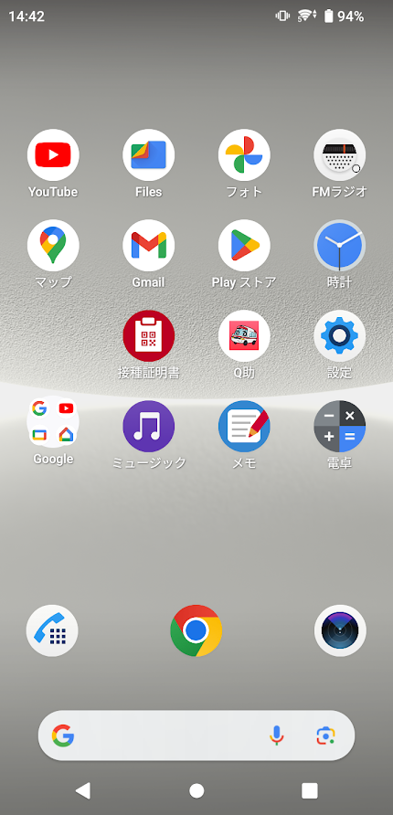
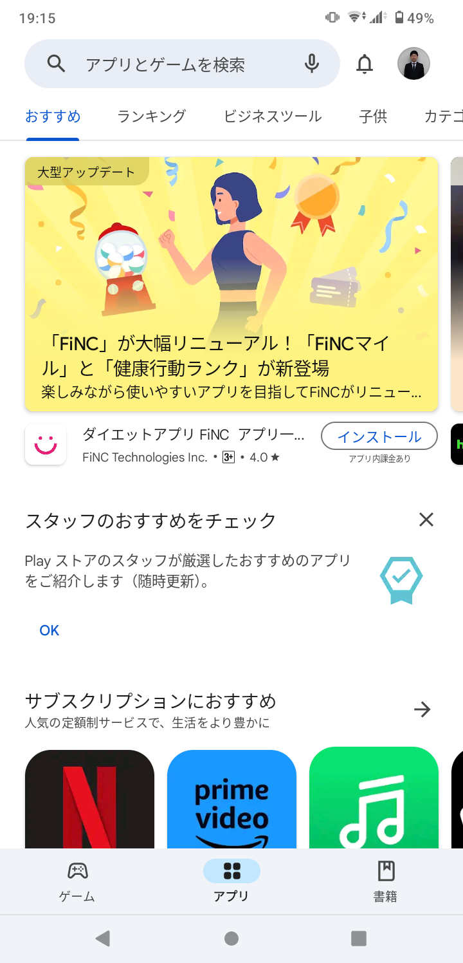
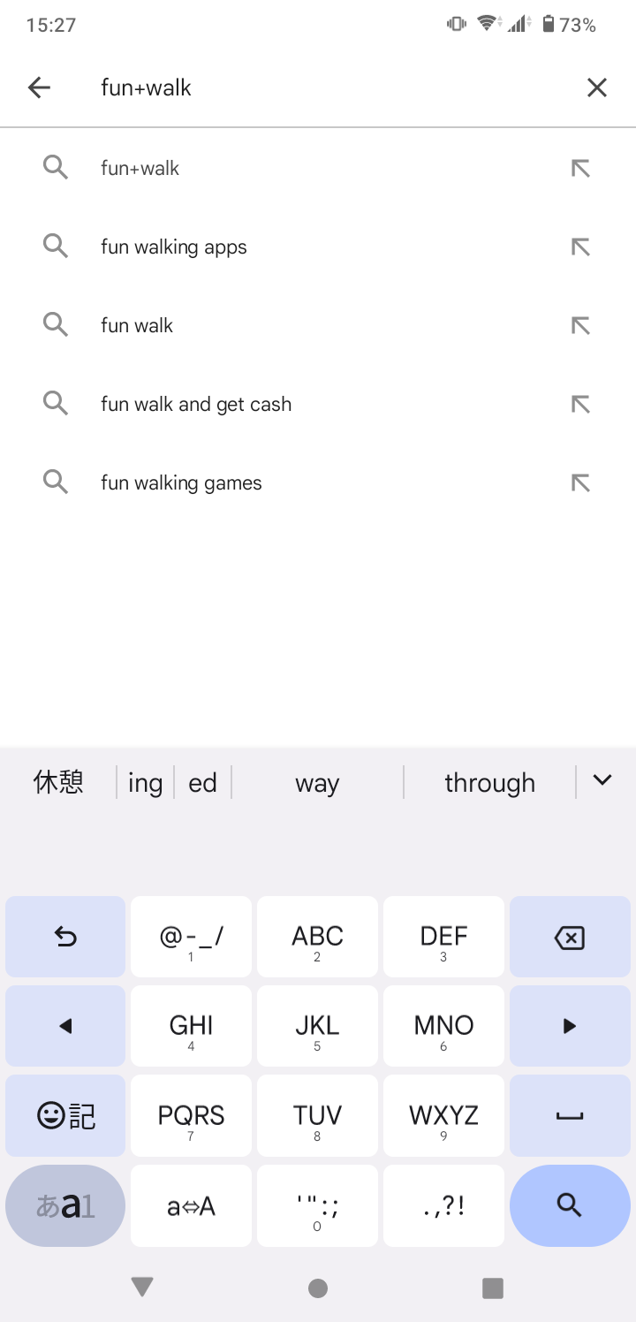
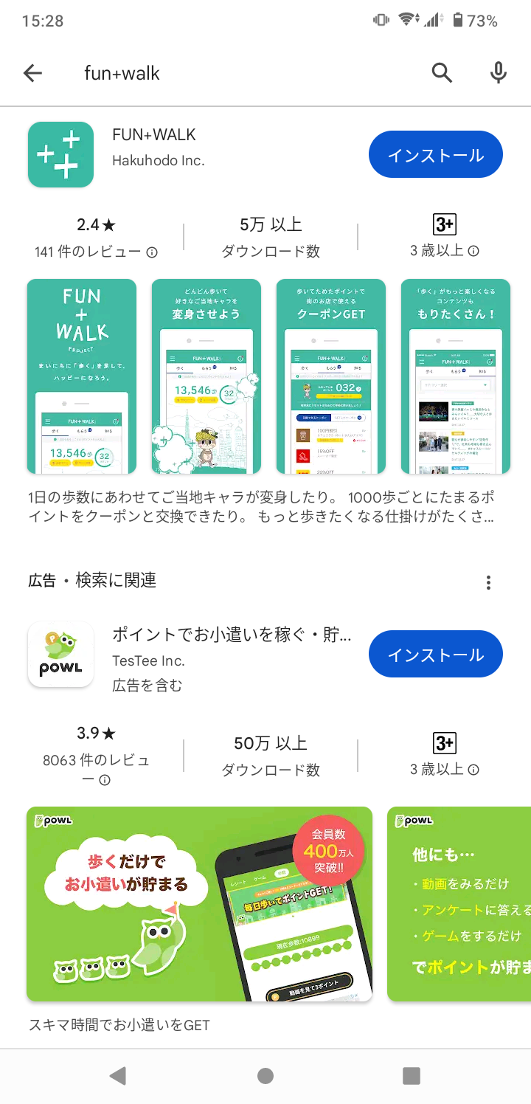
FUN+WALK アプリのインストール方法
2-A
Androidの場合
FUN+WALKアプリをインストールします。
❶
ホーム画面で
「Playストア」 「 」を押す
❷｢アプリやゲームを
検索」を押す
❸ 「fun+walk」
と入力して検索
❹ 「インストール」
を押す
❷
❸
❹
❶

Slide 8
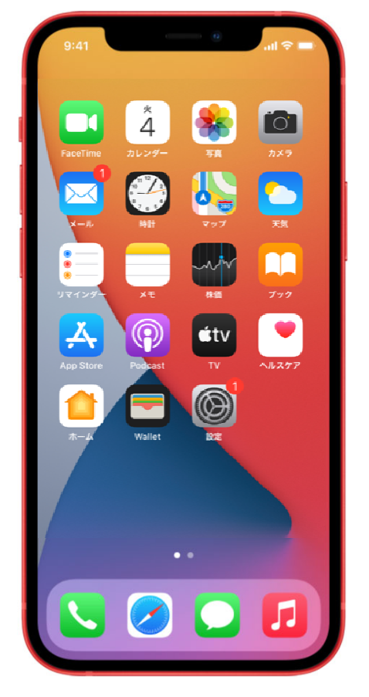
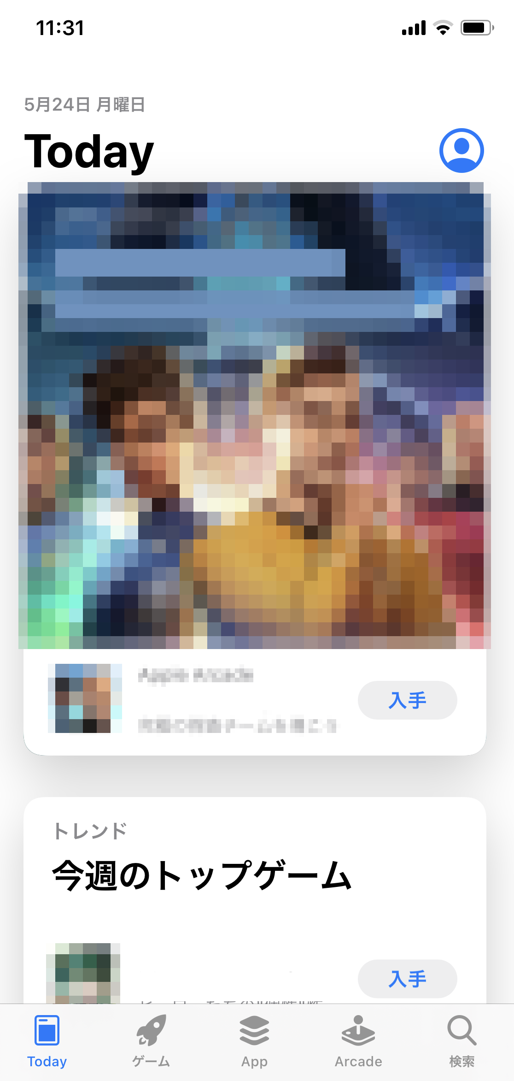
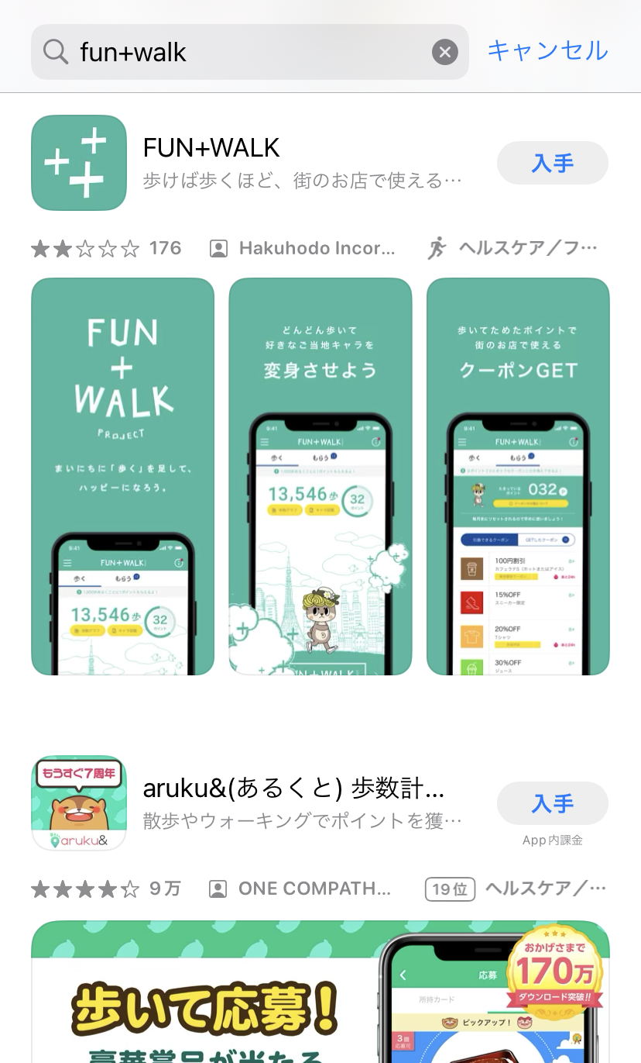
FUN+WALK アプリのインストール方法
2-A
iPhoneの場合
FUN+WALKアプリをインストールします。
❶
ホーム画面で
「App Store」 「 」を押す
❷｢ ｣を押す
❸ 検索ボックスを押して
「 fun+walk 」
と入力し検索
❹ ｢入手」を押す
❸
❹
❶
❸
❷

Slide 9
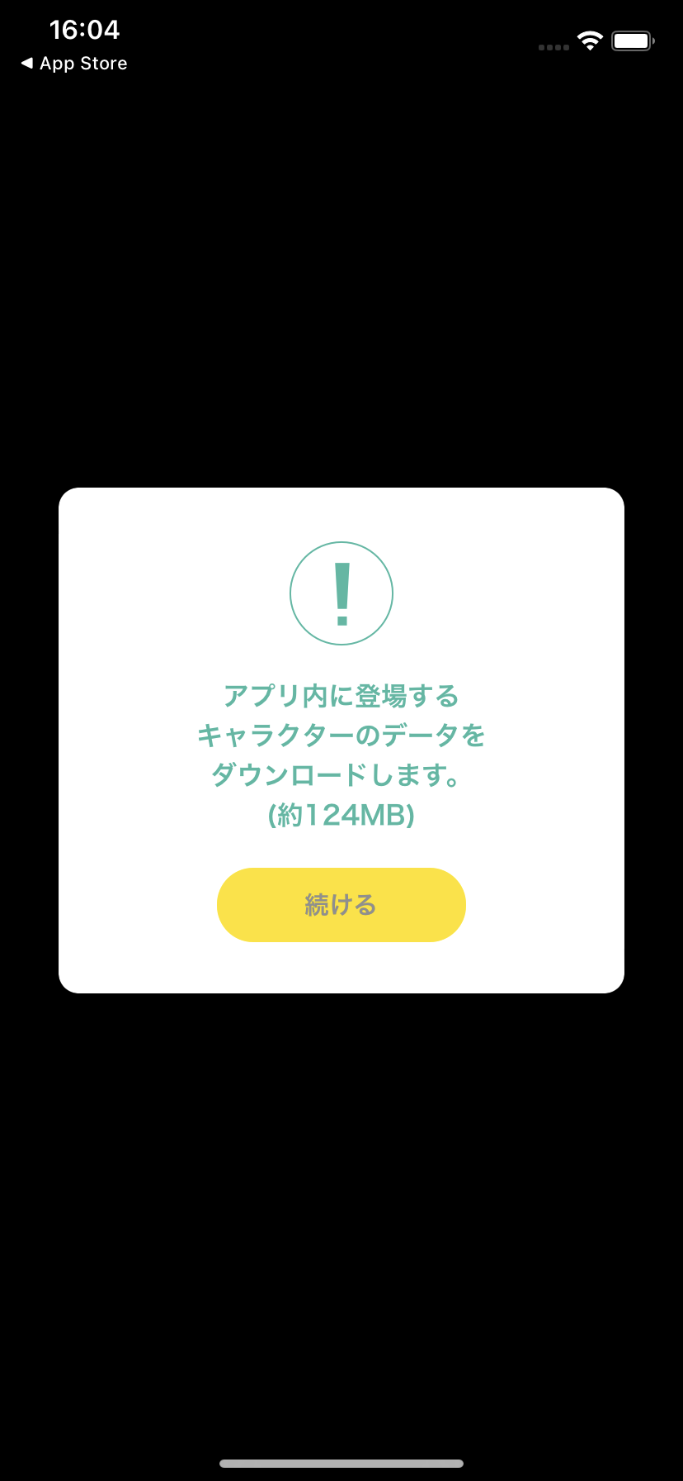
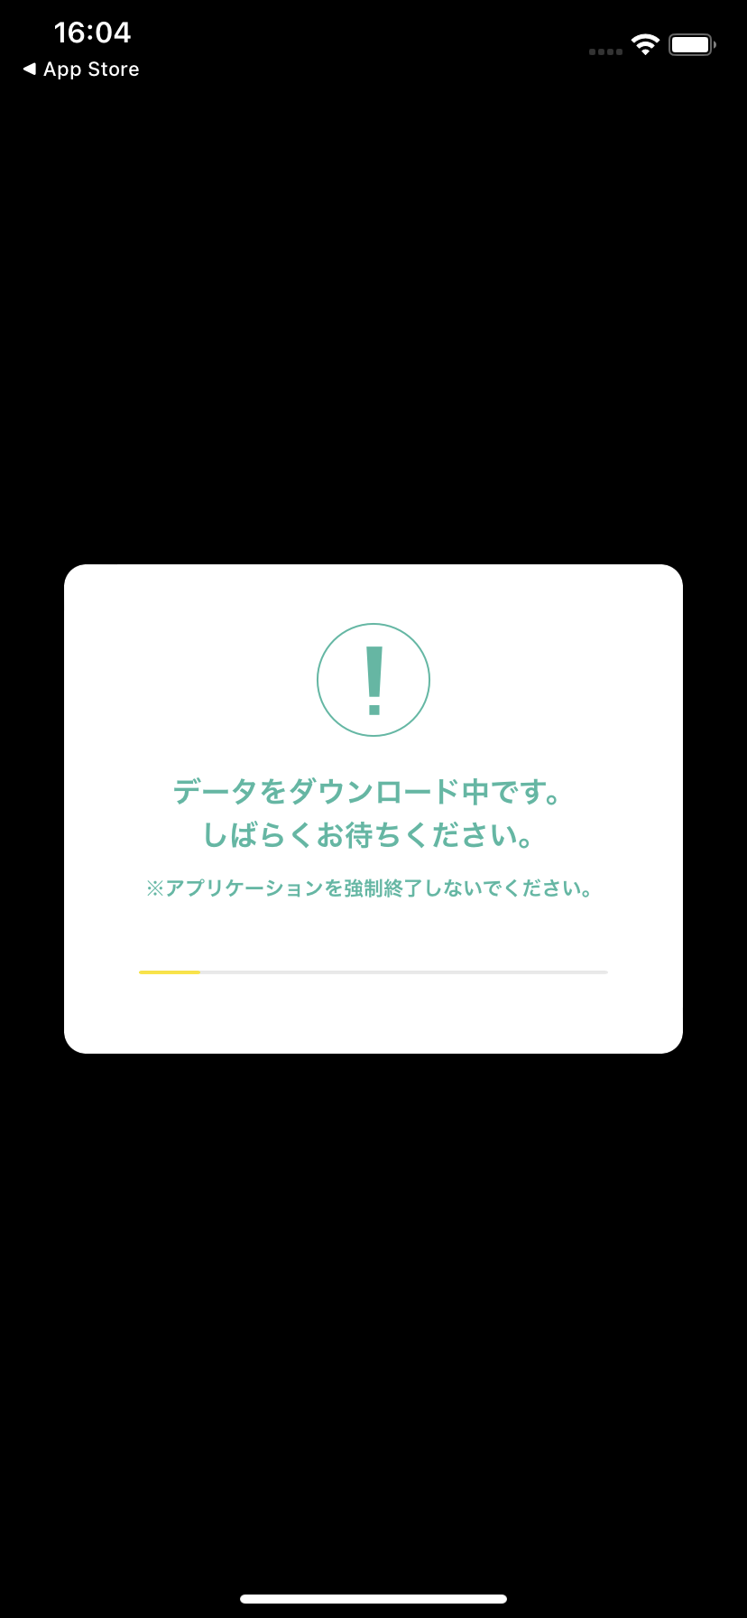
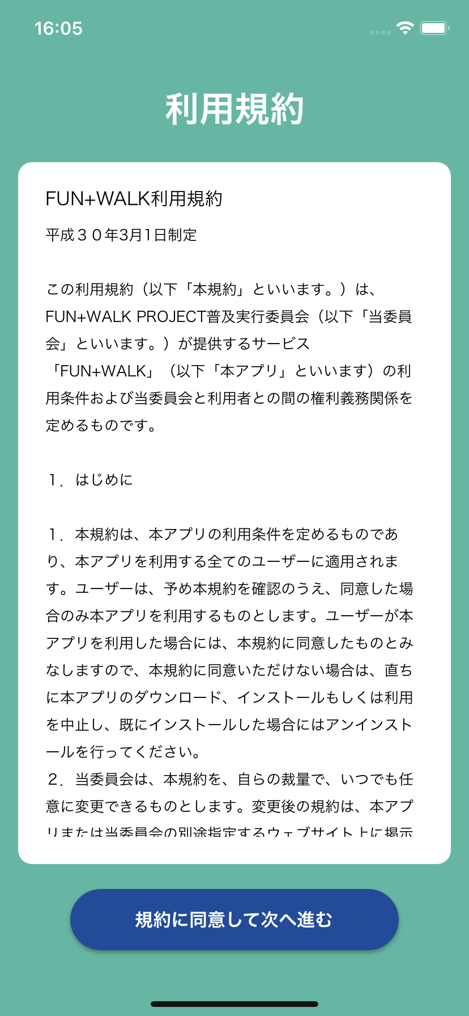
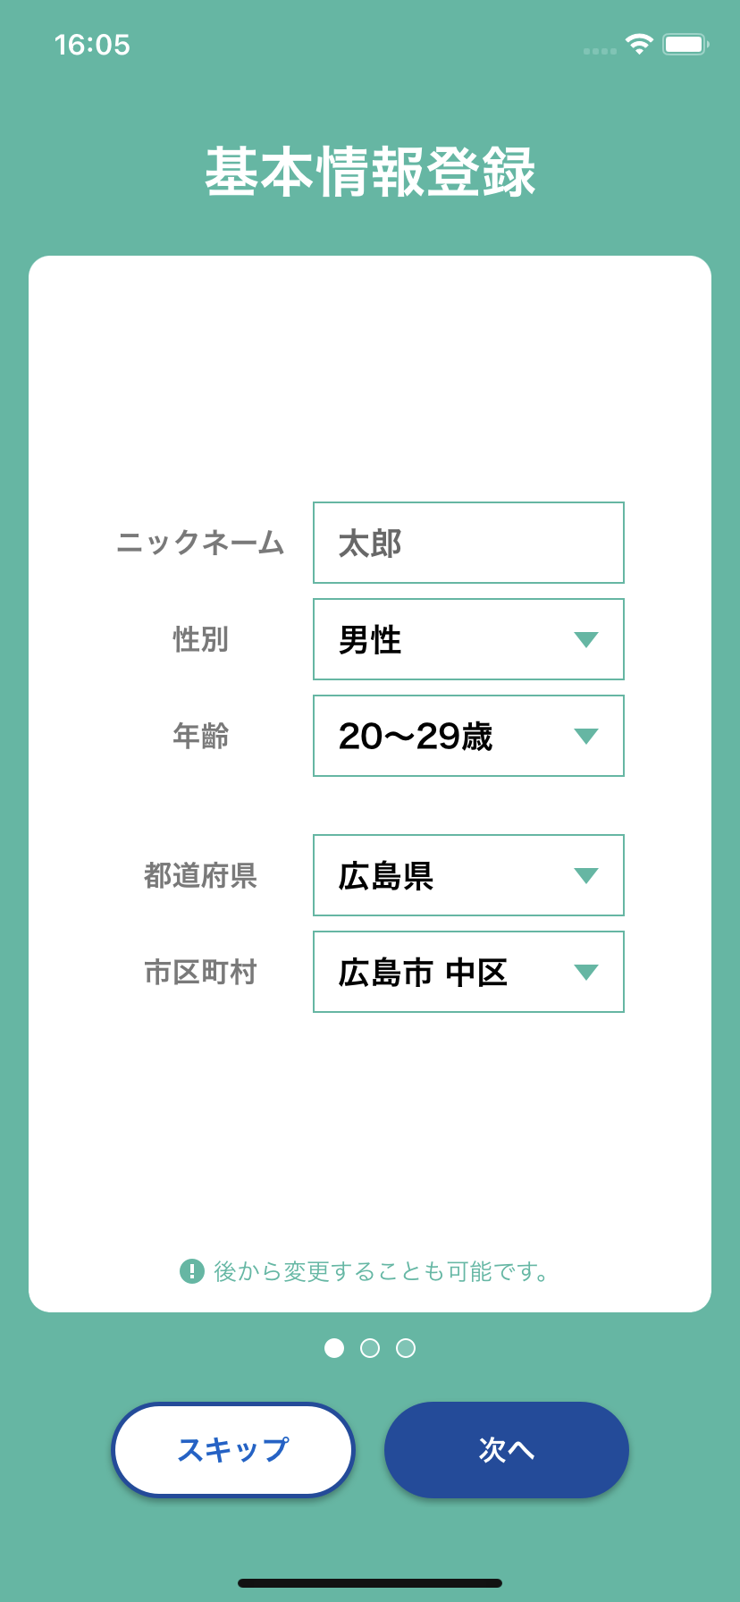
FUN+WALKアプリの利用設定
2-B
ホーム画面から「FUN＋WALKアプリ」を押し、アプリの初期設定を始めましょう。
❶「続ける」
を押す
❷ダウンロードが
終わるまで待つ
❸利用規約を読み
「利用規約を同意し
て次へ進む」を押す
❹赤枠内を記入、選択し「次へ」を押す

Slide 10
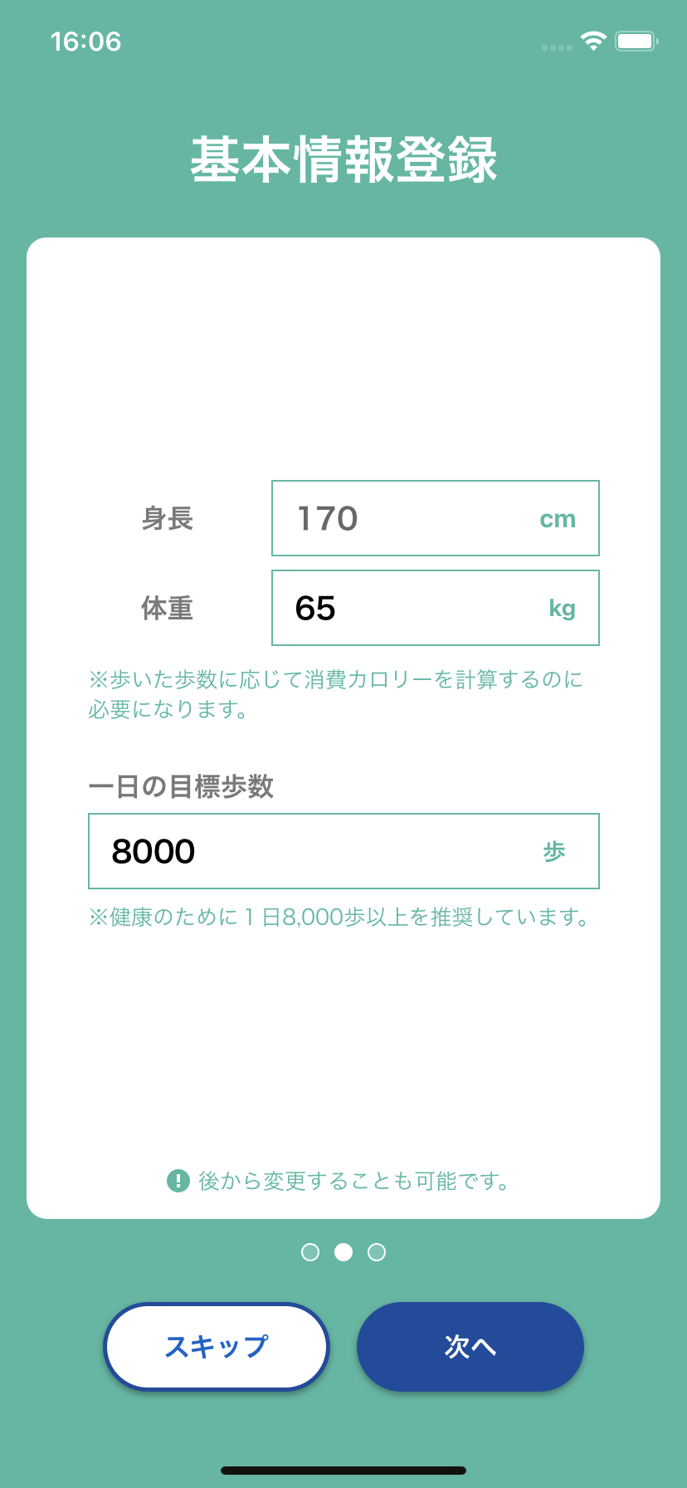
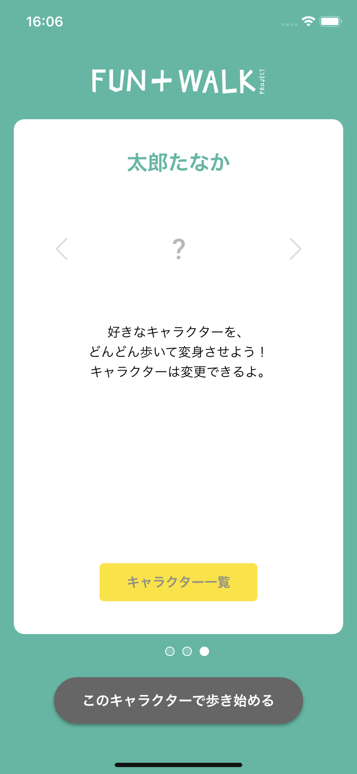
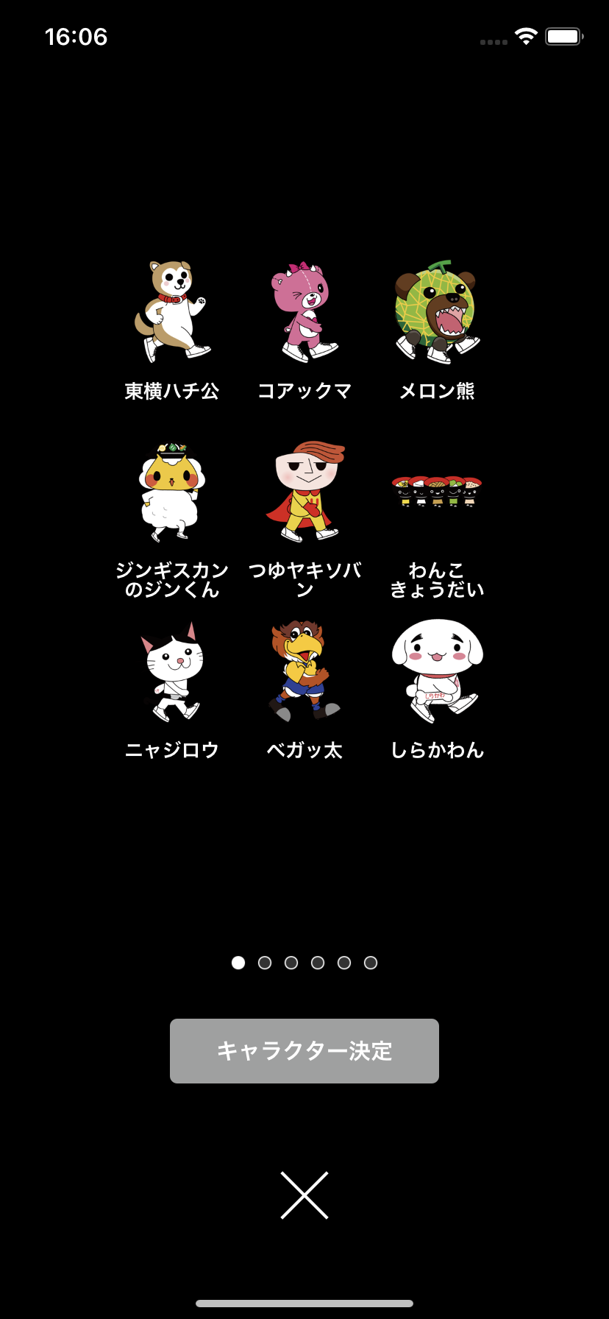
FUN+WALKアプリの利用設定
2-B
引き続き、アプリの初期設定をしましょう
❺赤枠内を入力し
「次へ」を押す
❻「キャラクター
一覧」を押す
➐キャラクターの画面になるので画面をスワイプして選びます
➑選択したいキャラクターを押し「キャラクター決定」を押す

Slide 11
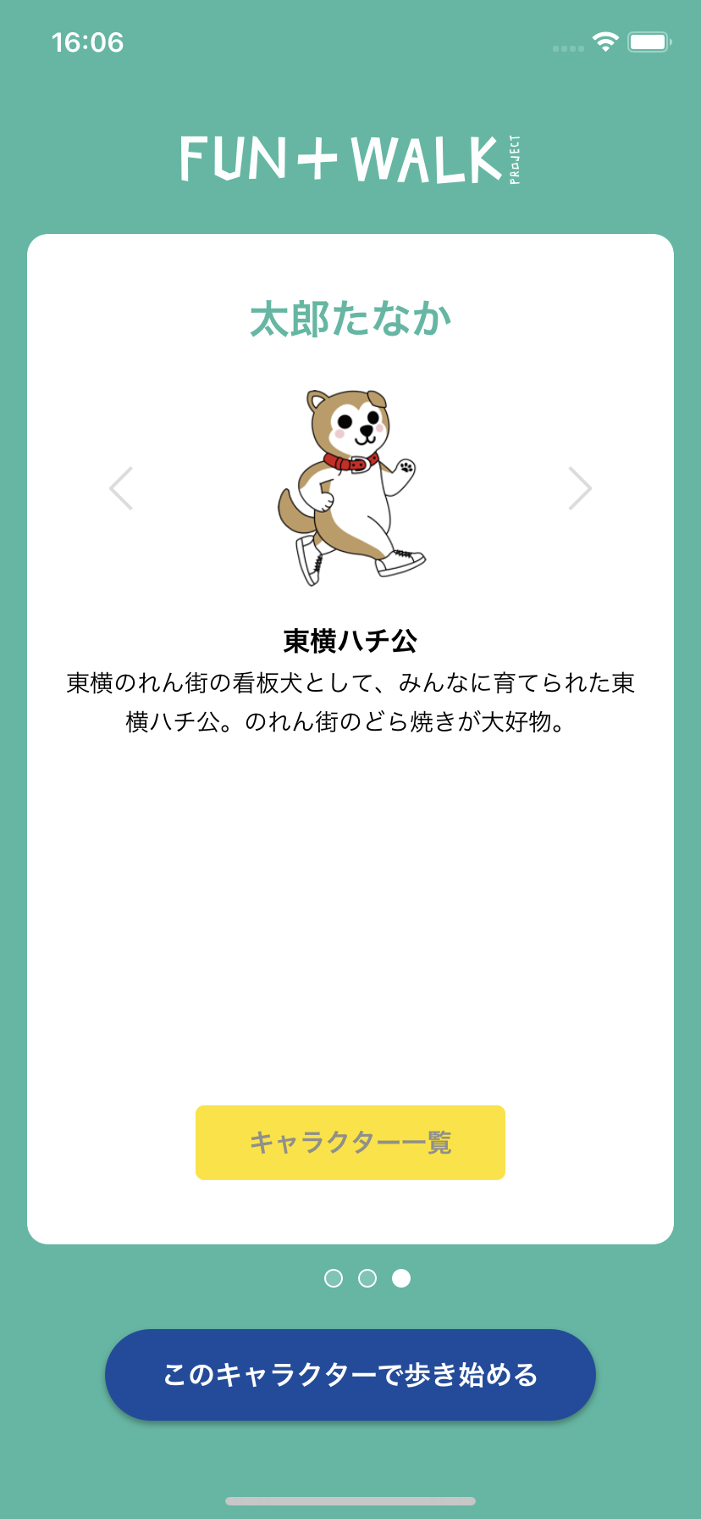
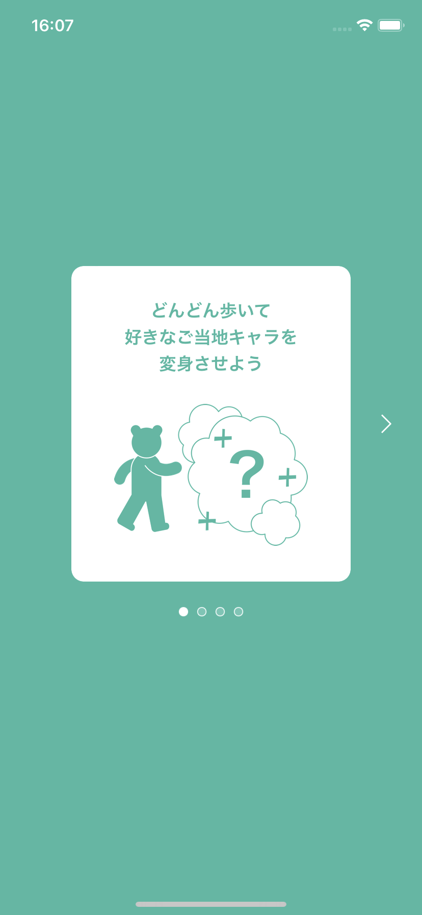
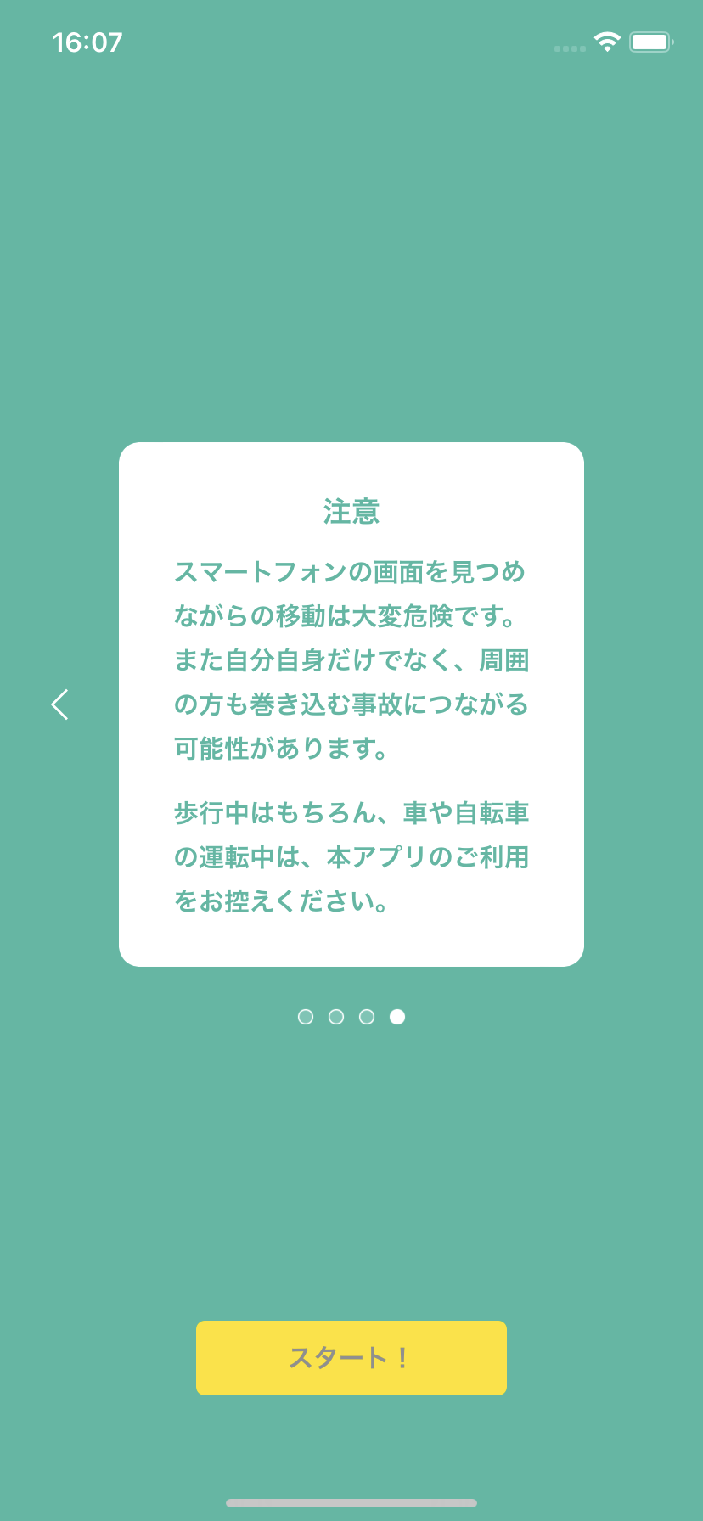
FUN+WALKアプリの利用設定
2-B
引き続き、アプリの初期設定をしましょう
❿アプリの説明が表示されるので、⓫の画面になるまでスワイプする
❾「このキャラクターで歩き始める」を押す
⓫「スタート！」を押す
❿
❾
⓫

Slide 12
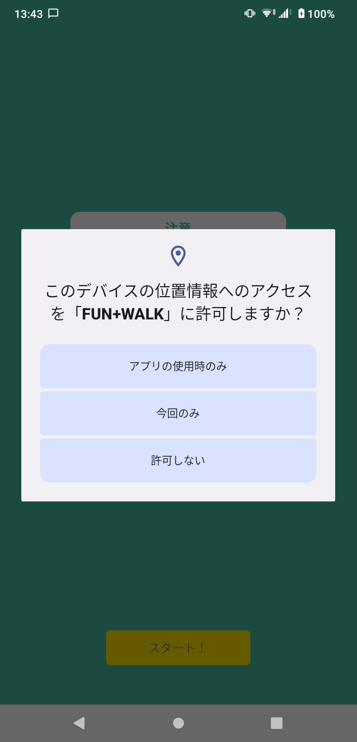
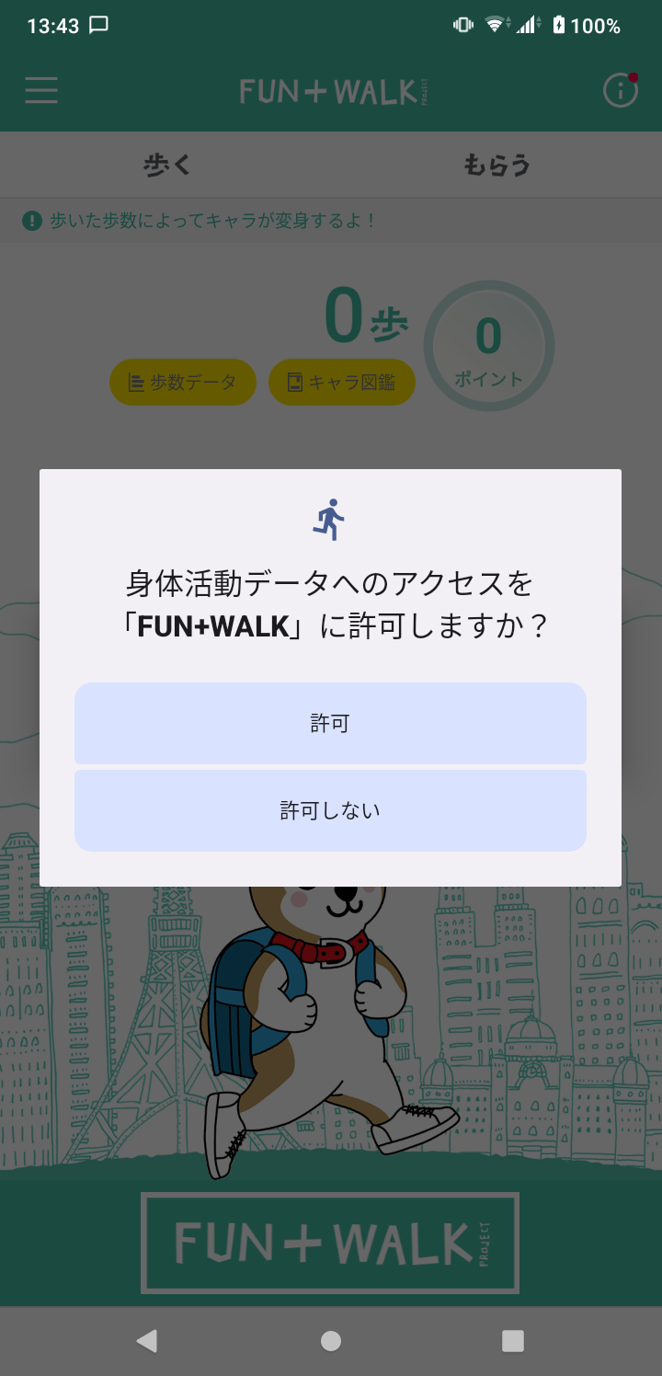
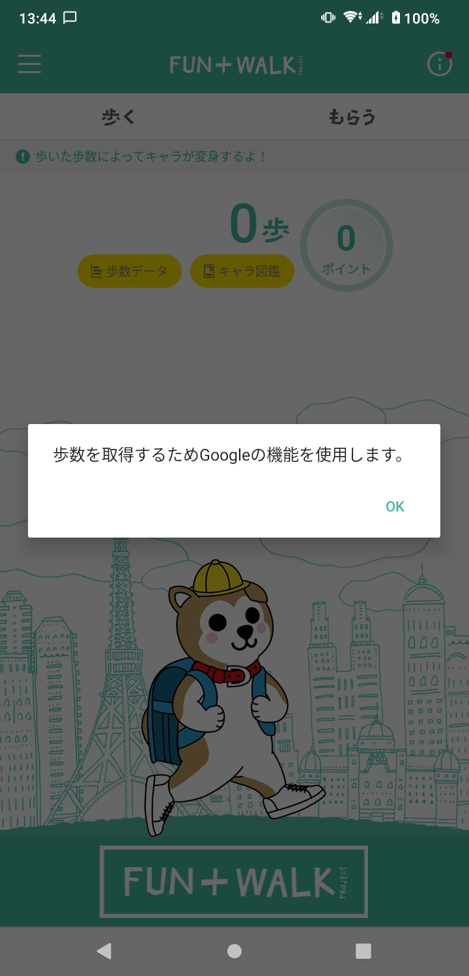
FUN+WALKアプリの利用設定
2-B
Androidの場合
その他必要な初期設定をしましょう
⓬「アプリの使用時のみ」か「今回のみ」を押す
⓭｢許可｣を押す
⓮「OK」を押す
⓬
⓭
⓮

Slide 13
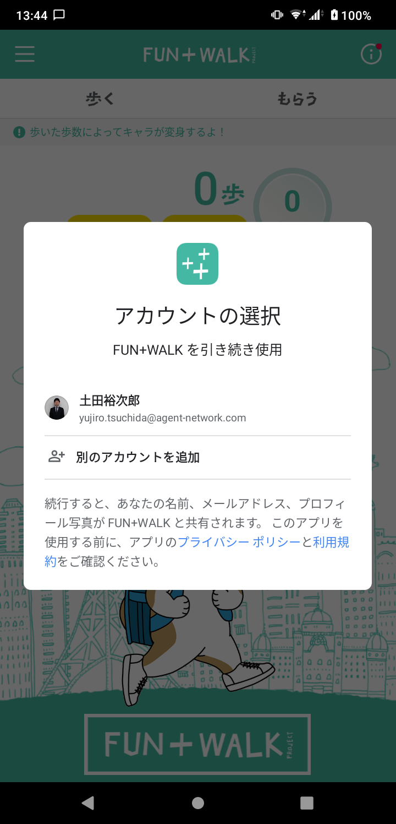
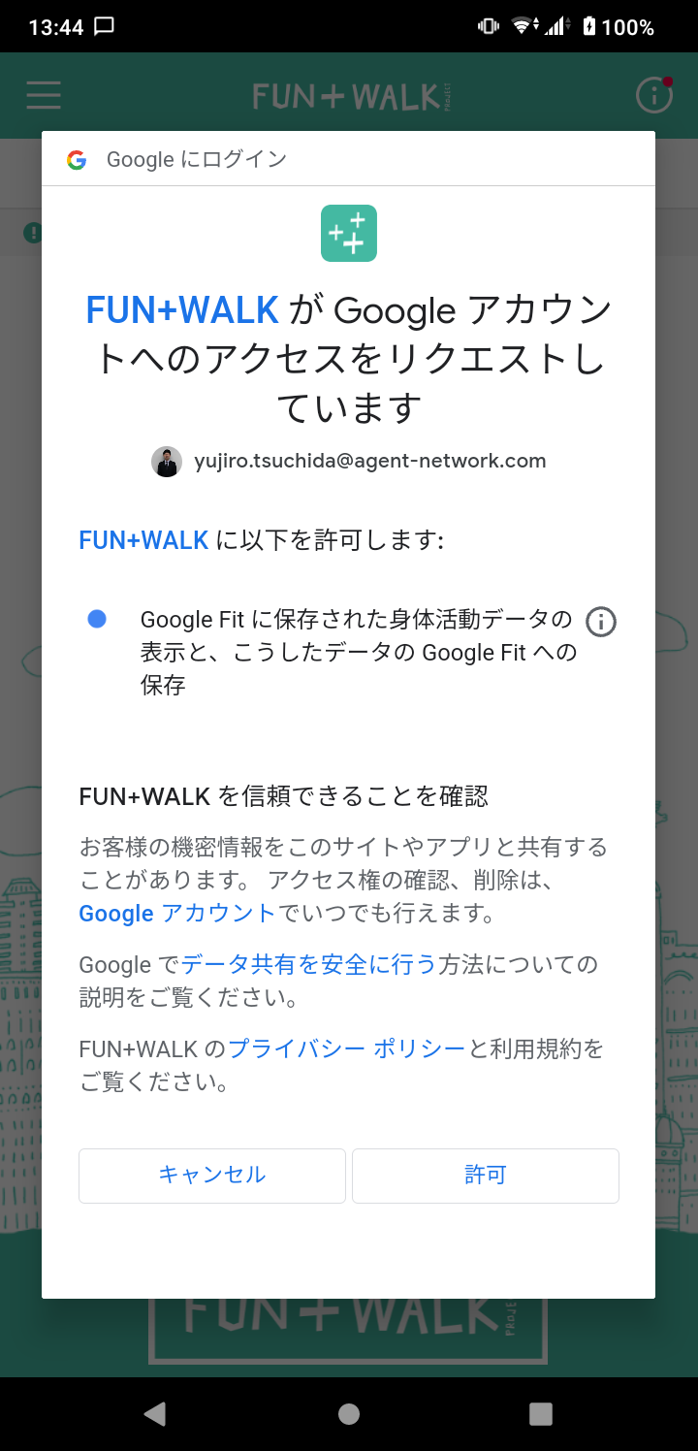
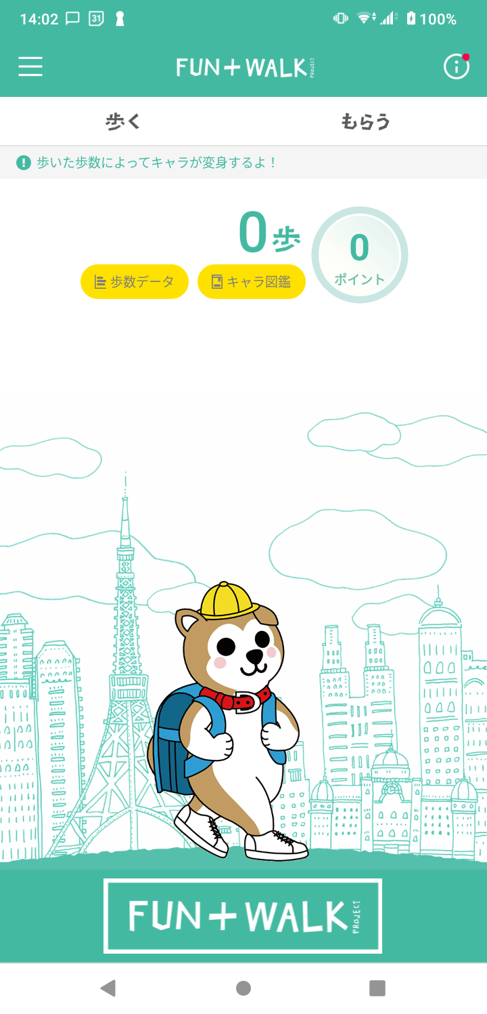
FUN+WALKアプリの利用設定
2-B
Androidの場合
その他必要な初期設定をしましょう
⓰｢許可｣を押す
⓱ホーム画面が表示されれば完了です
⓯アカウントを選択
⓯
⓰

Slide 14
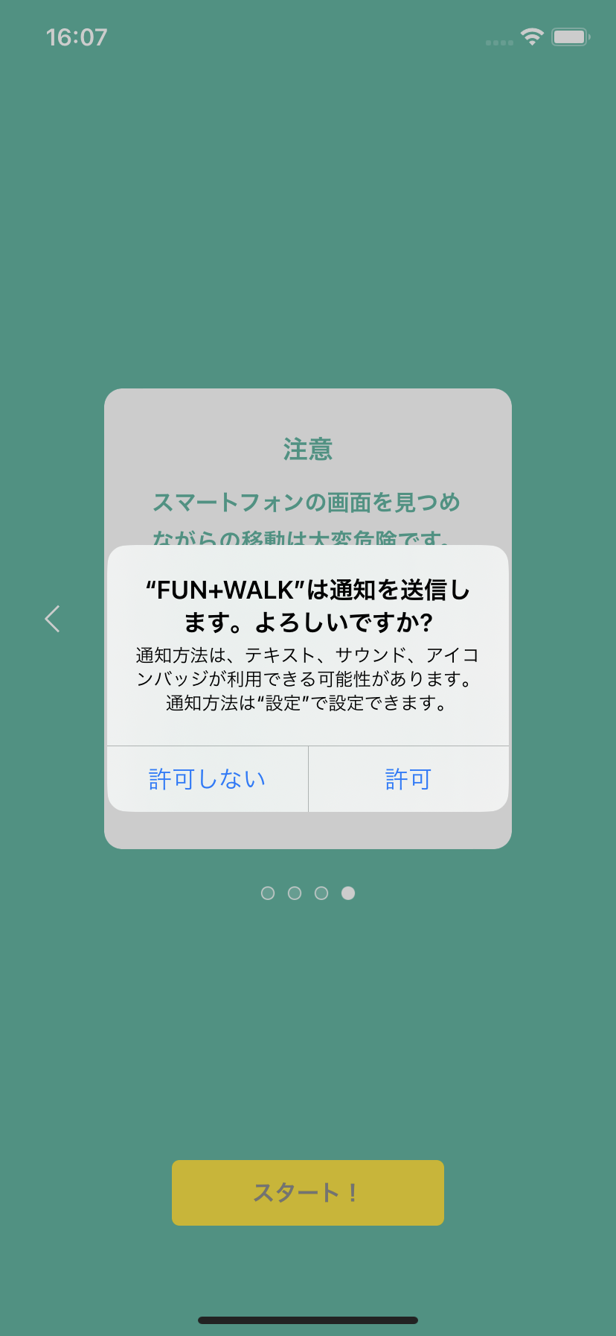
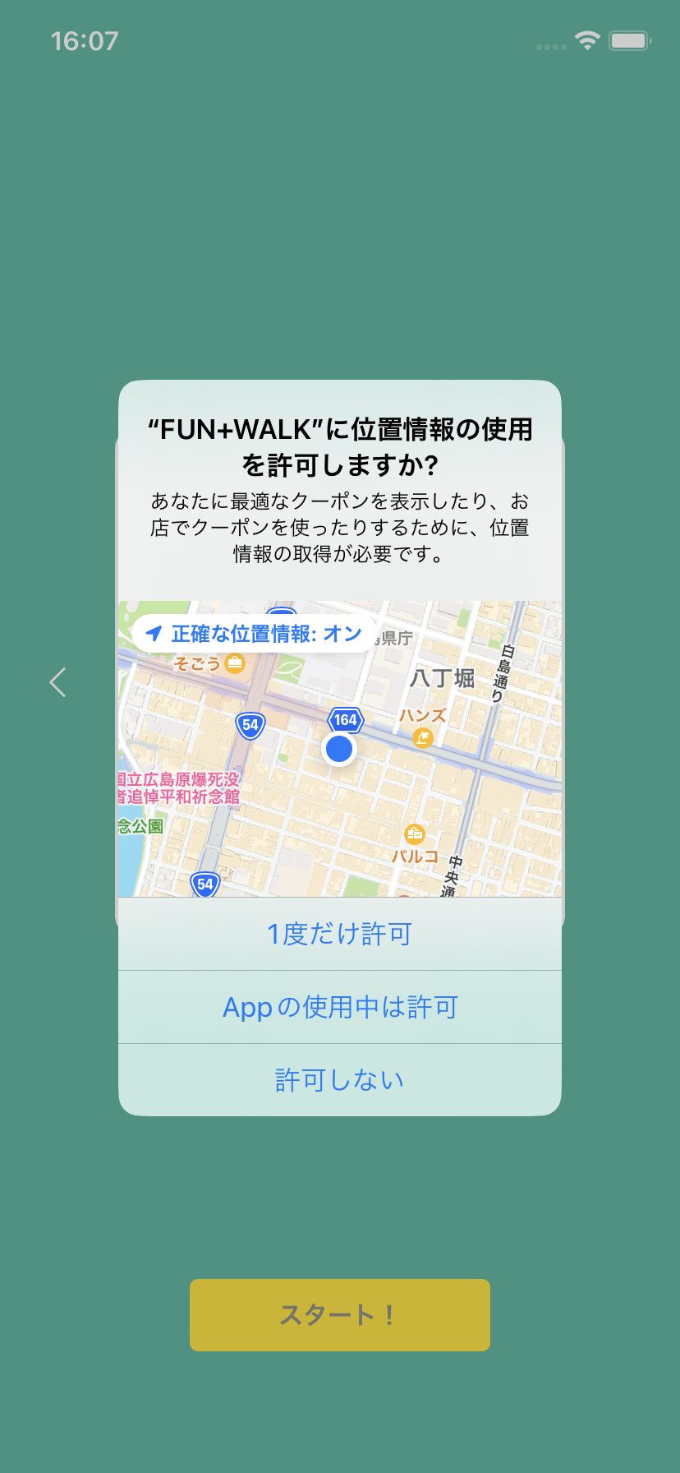
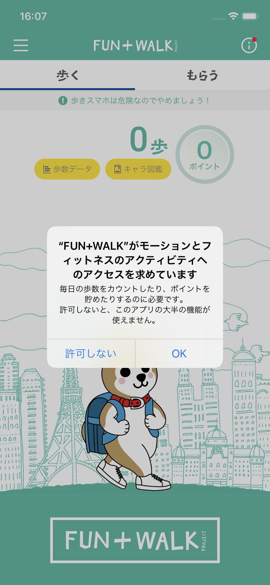
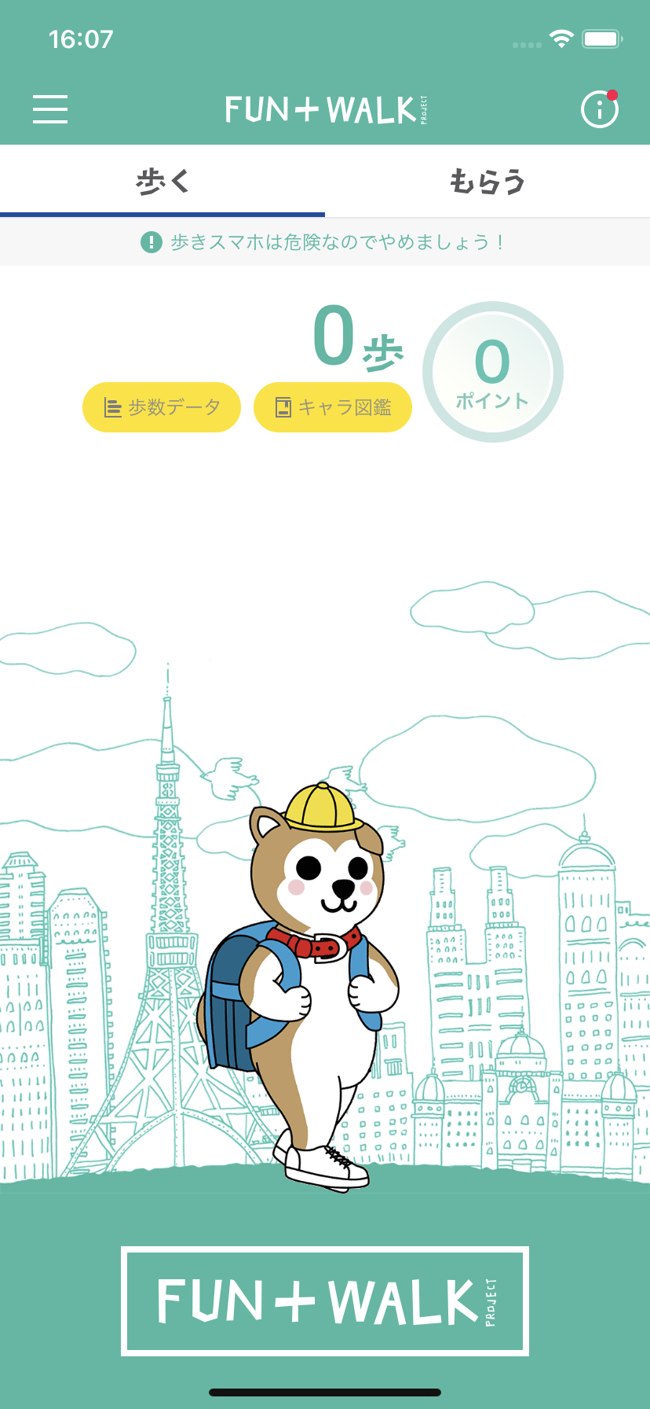
FUN+WALKアプリの利用設定
2-B
iPhoneの場合
その他必要な初期設定をしましょう
⓭｢1度だけ許可｣もしくは｢Appの使用中は許可｣を押す
⓯ホーム画面が表示されれば完了です
⓬「許可しない」か「許可」を押す
⓮「OK」を押す
⓮
⓬
⓭

Slide 15
3
FUN+WALKアプリを
活用してみよう

Slide 16
キャラクターを変身させよう
3-A
どんどん歩いて好きなご当地キャラを
変身させよう！
好きなご当地キャラを選んで歩くと、歩数にあわせてキャラクターが変身！ 毎日たくさん歩いて、まだ見たことのない、
ここでしか見ることの出来ない
ご当地キャラの姿に出会ってみましょう。

Slide 17
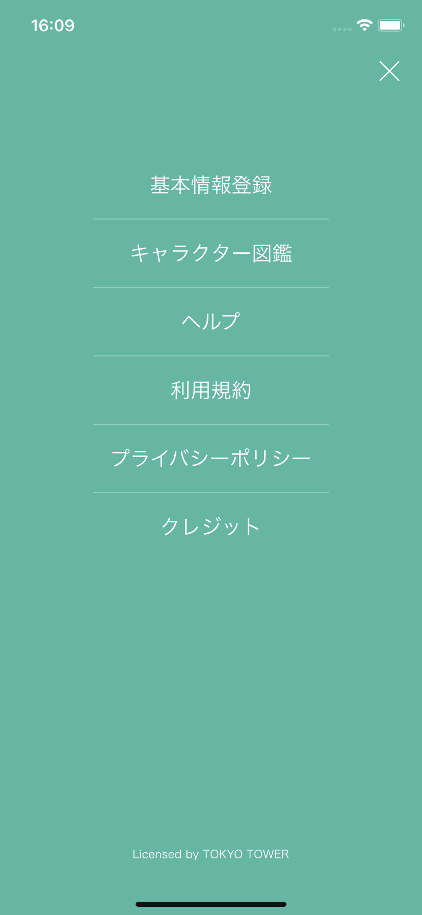
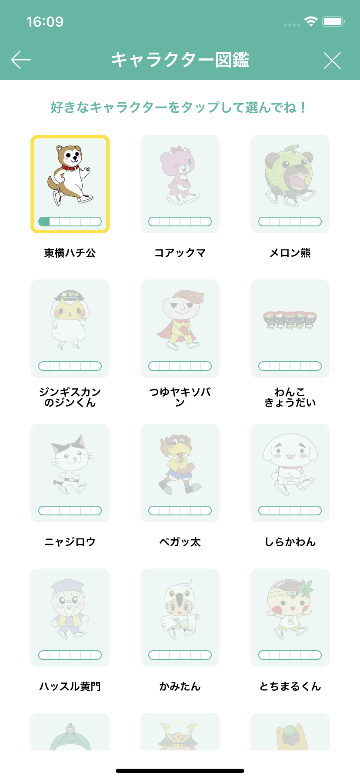
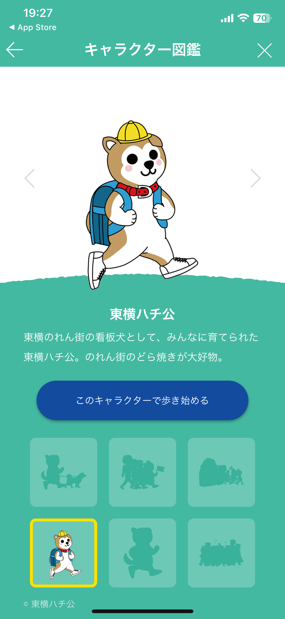
キャラクターを変身させよう
3-A
キャラクターを変身させよう
❶画面左上の
「 」を押す
❷キャラクター図鑑」を押す
❸現在のキャラク
ターを押す
❹赤枠内の好きな姿を押す

Slide 18
キャラクターを変更しよう
3-B
キャラクターを変更しよう
❶画面左上の「 」を押す
❷「キャラクター図鑑」を押す
❸好きなキャラクターを押す

Slide 19
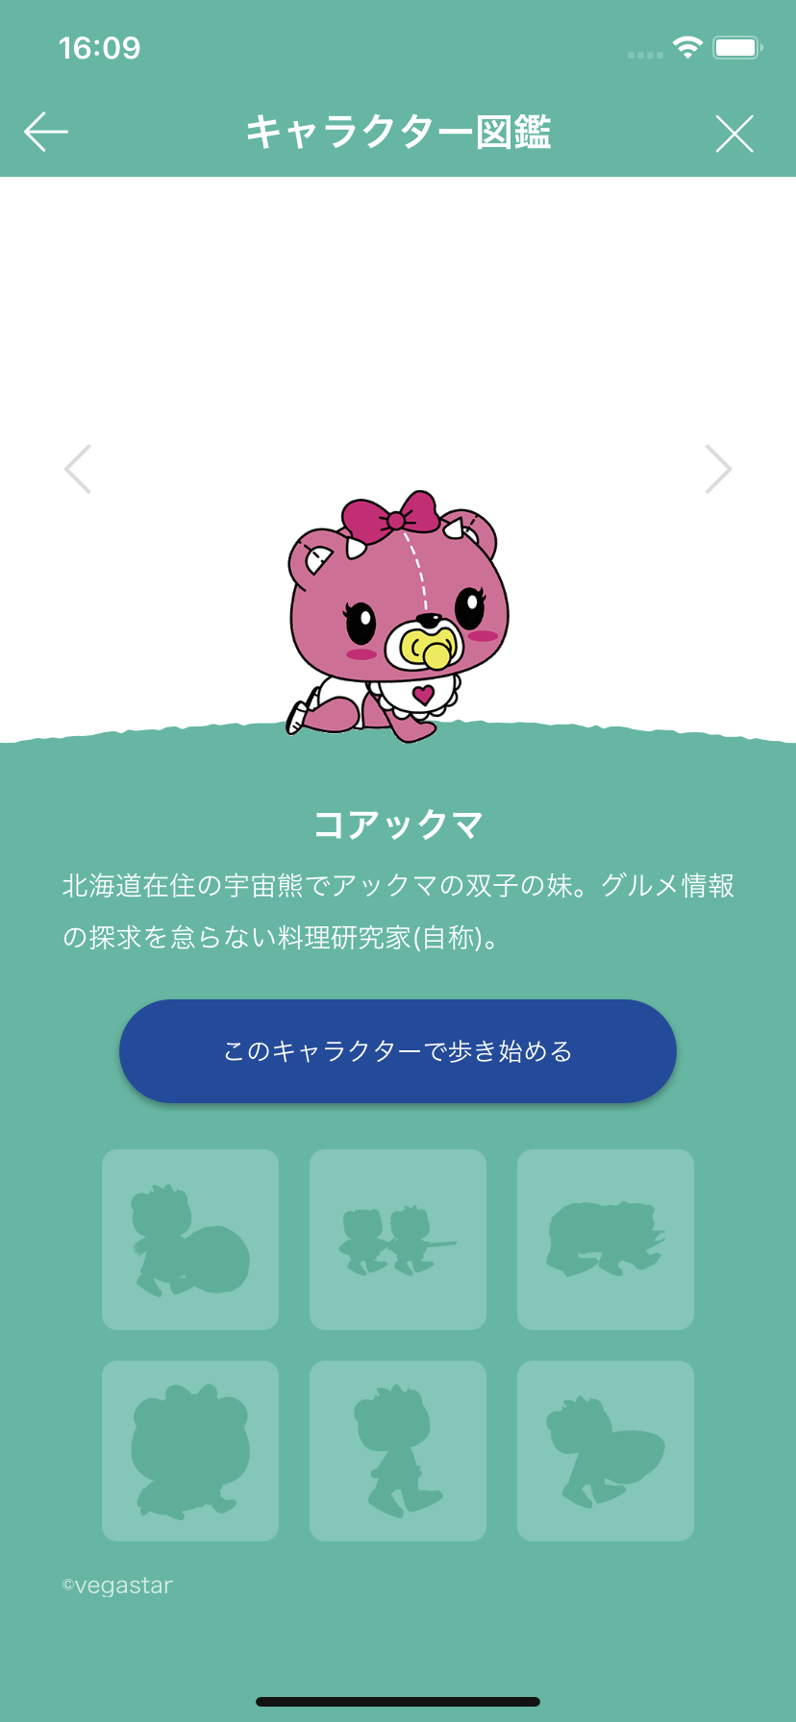
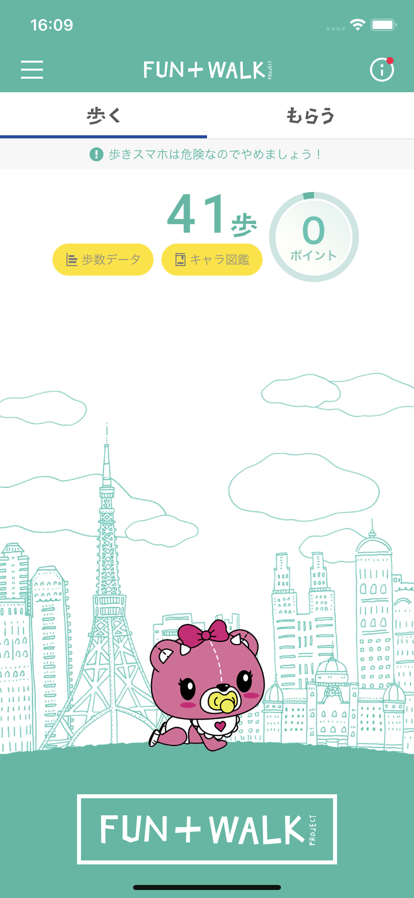
キャラクターを変更しよう
3-B
キャラクターを変更しよう
❹「このキャラク
ターで歩き始め
る」を押す
❺ホーム画面に切
り変われば完了

Slide 20
ポイントを交換してみよう
3-C
街のお店で使えるクーポンをGET！
FUN+WALKアプリには1000歩ごとに1ポイントたまり８ポイントで様々なおトクなクーポン１枚と交換できる仕組みもあります。 月末にポイントがリセットされるので、お早めに交換しましょう。

Slide 21
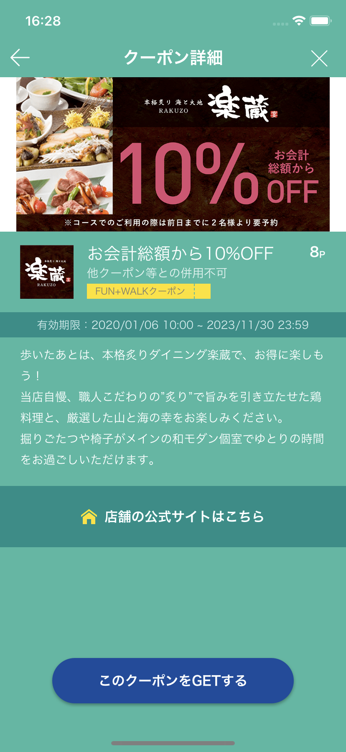
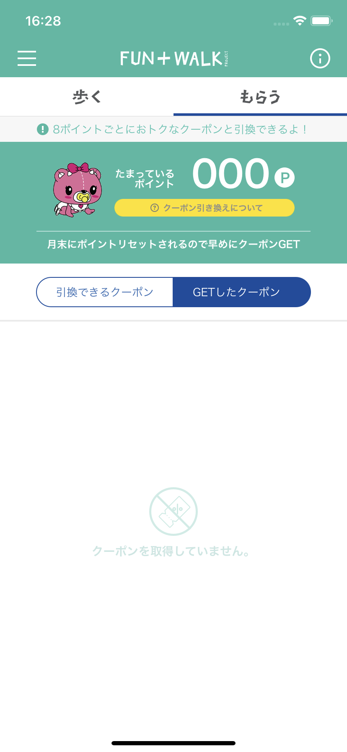
ポイントを交換してみよう
3-C
ポイントの交換をしてみましょう
❹赤枠内にクーポンが表示されれば完了
❶「もらう」を押す
❷交換したいクーポンを選択する
❸「このクーポンをGETする」を押す

Slide 22
問い合わせ先
3-C
プロジェクトに関する問い合わせ先
funpluswalk@mext.go.jp

